Slide 1
БРЯНСК - 1
ФАЛЬКОН·ReID
Цифровой признак транспортного средства
Поиск автомобиля по внешности — без государственного номера
Кейс №7 · «Фалькон Тех» · ЛЦТ-2026
Команда: Брянск - 1

Slide 2

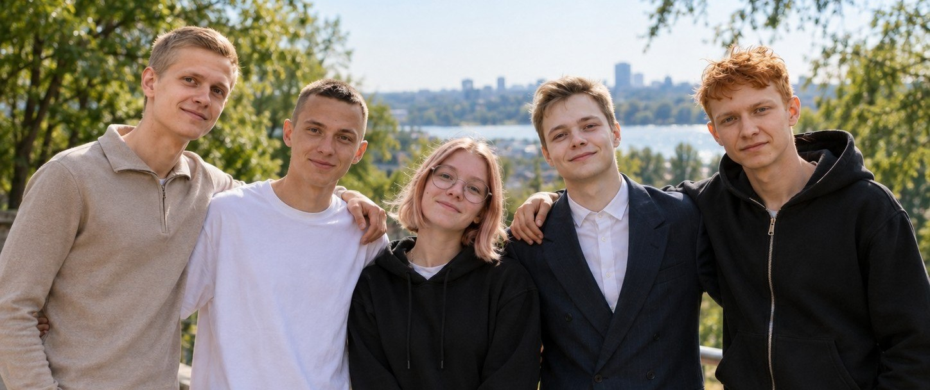
БРЯНСК - 1
Краткое описание решения:
Сервис ReID находит тот же автомобиль на снимках других камер по внешности — без госномера. Две модели DINOv3-L + DINOv2-B, честный режим отказа, веб-интерфейс, запуск одной командой.
О команде
Капитан: Машавец Арсений, Frontend – разработчик, системный аналитик
Кол-во участников: 5 человек
Краткое описание: команда из студентов 3 курса ИЭИ факультета БГИТУ
Город и регион: Брянск, Брянская область
Уникальность решения:
Порог отказа выбран по формуле балла постановщика; все улучшения доказаны парными замерами на 30 переразбиениях; 126 FPS при 770 МиБ весов; карта внимания показывает, что номер не используется.
2

Slide 3

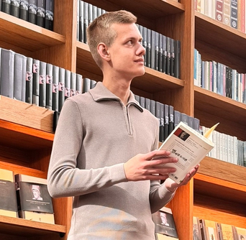
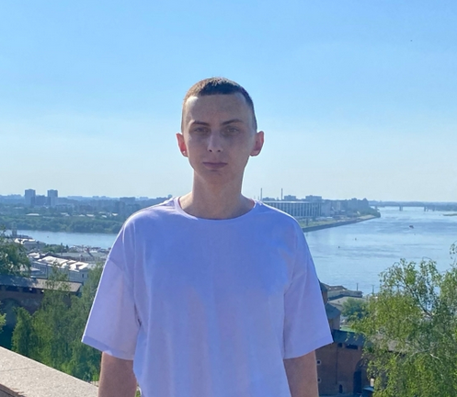

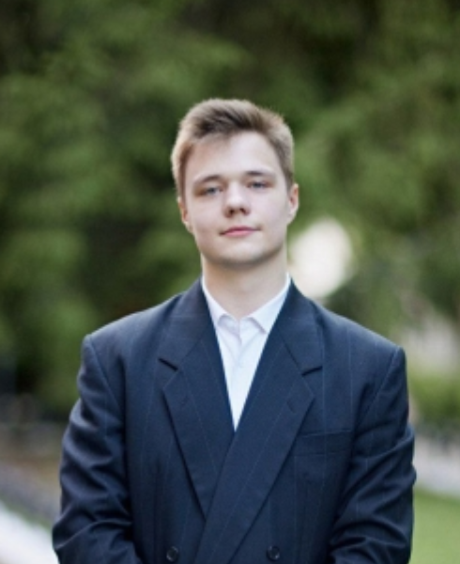
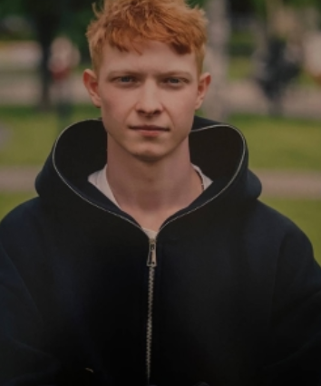
КОМАНДА
Михаил Хромов
Арсений
Машавец
Александра Ольшевская
Иван Лапочкин
Егор Егоренков
Fullstack - разработчик
Продакт-менеджер
Студент БГИТУ
Frontend - разработчик
Системный аналитик
Студент БГИТУ
Frontend – разработчик
Студент БГИТУ
Backend - разработчик
Студент БГИТУ
Frontend – разработчик
Студент БГИТУ

Slide 4

ИСТОРИЯ КОМАНДЫ
Краткая история команды:
01
Имеется опыт участия в различных хакатонах разного уровня.
Почему вы выбрали именно эту задачу
из предложенных на хакатоне?
02
Мы выбрали эту задачу, потому что задача показалась интересной с точки зрения обучения ии. Плюс это задача open-set retrieval — модель должна обобщать на машины, которых никогда не видела.
С какими основными сложностями или вызовами
вы столкнулись и как их преодолели?
03
Шум валидации ±0.011 mAP съедал приросты — перешли на парные замеры по 30 переразбиениям. Скорость упиралась в декодирование JPEG на одном ядре — пул потоков дал 66 → 126 FPS.
Самая точная модель (ViT-H+) оказалась медленной для стенда — выбрали пару DINOv3-L + ViT-B и дистиллировали в неё знания ViT-H+.

Slide 5
КОРОТКО О РЕШЕНИИ
Техническая суть решения
Маркетинговая суть решения
Две модели: DINOv3 ViT-L/16 и DINOv2 ViT-B/14 с части-признаками; CosFace + triplet + память XBM, дистилляция от ViT-H+. Эмбеддинг 3072-d, поиск FAISS. FastAPI + PostgreSQL + React, Docker офлайн.
Оператор находит машину по снимку за секунды вместо часов ручного просмотра архива. Честный отказ вместо ложных находок. Порог уверенности управляется без переобучения.
▪ mAP@10 0.859 · Rank-1 0.823 на незнакомых ТС
▪ 2 модели, 770 МиБ весов из лимита 2 ГБ
▪ 17 мс на ТС и 126 FPS по протоколу стенда
▪ Запуск одной командой: docker compose up, офлайн
▪ Режим отказа: τ = 0.455 по формуле балла 0.7·F1 + 0.3·TNR
▪ Карта внимания: номер модель не использует
▪ Отсев кадров-дублей той же сцены по фону кадра
▪ Готов к 10⁶ галерее: FAISS HNSW 1.1 мс/запрос

Slide 6





ПРОБЛЕМА
Номер не читается — город теряет машину
Грязь и снег
Блики и ночь
Перекрытие и ракурс
Ручной поиск
Регистрационный знак нечитаем в плохую погоду — ALPR бессилен.
Свет фар и солнца засвечивает знак; ночью деталей мало.
Знак закрыт другим авто или вовсе не в поле зрения камеры.
Оператор листает архив сотни часов — и часто безрезультатно.
РЕШЕНИЕ
Устойчивый цифровой признак по внешности — цвет, геометрия, оптика, наклейки, повреждения.
Снимки одного ТС с разных камер сходятся в векторном пространстве — без какой-либо привязки к номеру.

Slide 7





ПУТЬ ОПЕРАТОРА
От кадра до ответа — пять шагов, номер не нужен
01
02
03
04
05
Загрузка кадра
Цифровой признак
Поиск по галерее
Решение сервиса
Работа с результатом
Фото или кадр из видео — в браузере или по API. Область автомобиля выделяется рамкой.
Две модели формируют вектор 3072-d за 17 мс. Только внешность — номер не используется.
Косинусная близость ко всему архиву. До 10⁶ снимков — FAISS HNSW за миллисекунды.
Топ-N кандидатов с уверенностью либо честный отказ, если совпадения нет.
Карта внимания «почему совпало», экспорт JSON, досье объекта и треки по камерам.

Slide 8



КАК РАБОТАЕТ ML
Два поколения DINO, обученные сближать виды одного автомобиля
Кадр + BBox
Кроп +6%
DINOv3-L ×1.0 + DINOv2-B ×0.7
Вектор 3072-d
DBA k=2 → FAISS
ПРИЗНАК
ОБУЧЕНИЕ
ИНВАРИАНТНОСТЬ
Два поколения DINO
CosFace + triplet + XBM
Ракурс, свет, перекрытия
DINOv3 ViT-L/16 (вес 1.0) + DINOv2 ViT-B/14 (0.7): разные корпуса предобучения — ошибки декоррелированы.
Части-признаки: 3 полосы кузова со своим эмбеддингом; 1536 + 1536 = 3072-d, DBA k=2 по галерее.
Угловой отступ (s=48, m=0.25) + batch-hard triplet; память 4096 признаков (XBM) даёт трудные негативы.
Дистилляция точного ViT-H+ (841M) в быструю DINOv3-L; PK-батчи 16×4.
Pad + RandomCrop, отражение, color jitter, blur, random erasing — имитация перекрытий.
Каждый train-ТС снят с 2+ камер: модель учится сближать виды спереди, сбоку и сзади.
3072-d
XBM: +0.008 mAP@10
Pad + Crop: +0.030 mAP

Slide 9





АРХИТЕКТУРА
Поток запроса и микросервисы — запуск одной командой
Тонкий клиент
Поток обработки запроса
React + nginx: кадр из видео, кадрирование, порог на лету, экспорт JSON
1
Получение
изображение + BBox через API/UI, валидация входа
Backend инференса
Python · FastAPI · OpenAPI (Swagger) · JWT и API-ключи · GPU
2
Обработка
кроп +6% → DINOv3-L + DINOv2-B (части-признаки, CUDA-графы) → 3072-d
Хранилища
FAISS-индекс галереи · PostgreSQL: пользователи, история, watchlist
3
Анализ
DBA k=2 по галерее → косинусный поиск FAISS
Контейнеризация
docker compose: postgres + backend + frontend; веса по sha256, офлайн
4
Результат
топ-N с уверенностью или отказ при max sim < τ
Интерпретируемость
attention-карты: куда смотрела модель

Slide 10
МЕТРИКИ КАЧЕСТВА
mAP@10 = 0.859 на автомобилях, которых модель не видела
mAP@10 · ОСНОВНАЯ МЕТРИКА
0.859
официальная метрика, 30 переразбиений · было 0.827
RANK-1 / RANK-5
БАЛЛ ОТКАЗА
0.823 / 0.917
0.722
mAP@10 по версиям: одинаковый протокол, 30 сидов
верный кандидат первым / в пятёрке
0.7·F1 + 0.3·TNR при τ = 0.455
Валидация: 308 незнакомых ТС · 20% запросов без пары · совпадения «та же камера» исключены

Slide 11




РЕЖИМ ОТКАЗА
τ = 0.455 — максимум балла постановщика 0.7·F1 + 0.3·TNR
Порог τ = 0.455
Максимум балла 0.722 при τ = 0.455 · отложенная валидация
максимум балла 0.7·F1 + 0.3·TNR (формула постановщика); отбор на сидах 42–61, проверка на 82–111
F1 = 0.731 · TNR = 0.701
балл 0.722; прежний τ = 0.318 давал TNR 0.44 — сервис отвечал слишком охотно
Ловушка теста: дубли той же сцены
72% запросов имеют top-1 — кадр-дубль той же камеры. Правило по фону кадра и геометрии BBox отсеивает дубли (precision 0.97–1.0 на train); отказ = нет строк в candidates.csv
Порог — параметр продукта
оператор меняет строгость в UI/API без переобучения; τ по умолчанию обоснован

Slide 12
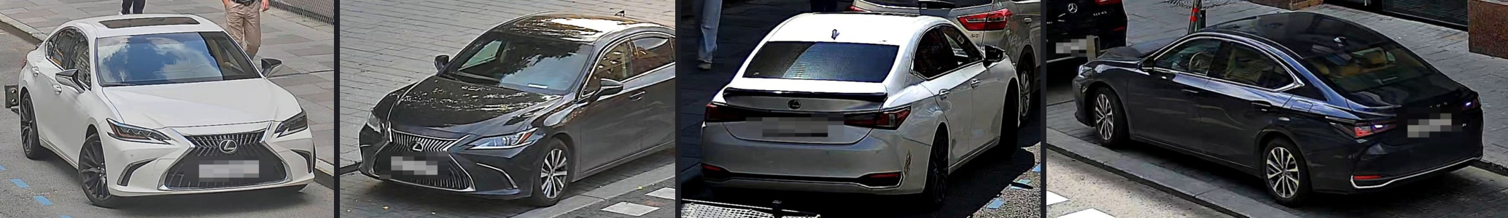

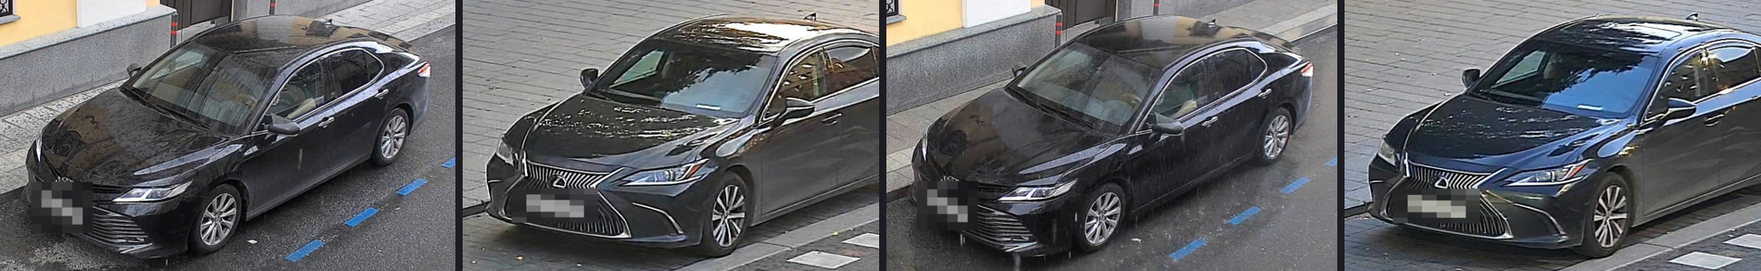

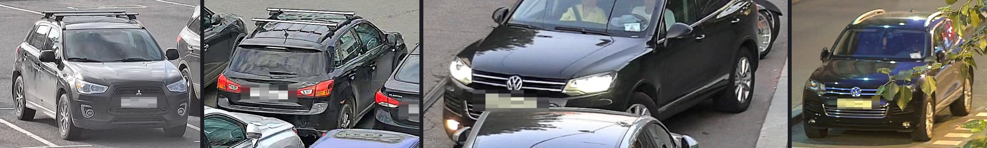

АНАЛИЗ ОШИБОК
Три типовые причины промахов — и что с ними делаем
«Близнецы»
Одинаковая массовая модель, цвет и комплектация. Разделяются только микродеталями: диски, наклейки, повреждения.
→ Сделано: части-признаки и память XBM. Дальше — агрегация кадров трека.
Разворот 180°
Запрос «в лоб», в галерее — только корма. Верный ответ рядом: у 79% провалов он в топ-10.
→ Дальше: синтетика ракурсов; мультизапрос до 5 снимков уже есть в API.
Ночь и дальний план
Ночная камера ошибается втрое чаще средней; кропы с пропорцией 2:1 — 89% провалов одной камеры.
→ При низкой уверенности сервис отказывает, а не выдаёт ложную находку.

Slide 13
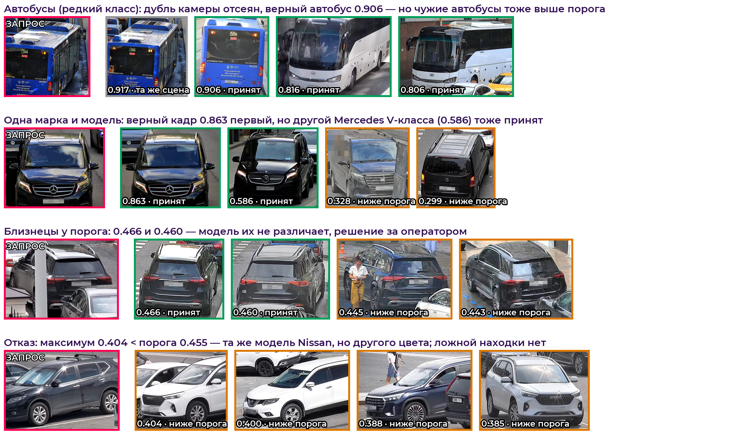





ОШИБКИ НА ТЕСТОВОЙ ВЫБОРКЕ
Разбор примеров из закрытой тестовой выборки
Редкий класс. автобусы — ~2% кадров train (оценка YOLOv8n) — чужие проходят порог. Дальше: дообучение на автобусах и грузовиках.
Одна марка и модель. верный кадр первый, хвост списка шумный. F1 считается по top-1; хвост оператору — с относительным порогом.
Близнецы у порога. уверенность ≈ τ: показываем оба кадра, решает оператор.
Отказ. та же модель другого цвета — ниже τ, ложной находки нет.
Как отобраны. src/make_test_examples.py по embeddings.npy и test_cameras.csv; разметки теста нет, вывод — визуальный.

Slide 14




СКОРОСТЬ И МАСШТАБ
Быстро на одной видеокарте и готово к миллиону снимков
17 мс
126 FPS
770 МиБ
10⁶
НА ОДНО ТС
ПРОПУСКНАЯ СПОСОБНОСТЬ
ВЕСА ИЗ ЛИМИТА 2048
СНИМКОВ В ГАЛЕРЕЕ
признак одного ТС при батче 1: чтение JPEG → вектор (RTX 4070 Ti SUPER; RTX 3060 — 39 мс)
пакетно, без роста памяти; пик VRAM 1.9 ГБ (RTX 3060 — 55 FPS)
2 модели fp16 + индекс + детектор
FAISS HNSW + SQ8 на 10⁶ × 3072-d: 1.1 мс/запрос, recall@10 0.87, индекс 2.9 ГБ
38% лимита
Замеры: src/bench_official.py (протокол стенда, медиана 300 прогонов) и src/ann_demo.py · официальные — скрипт организаторов

Slide 15
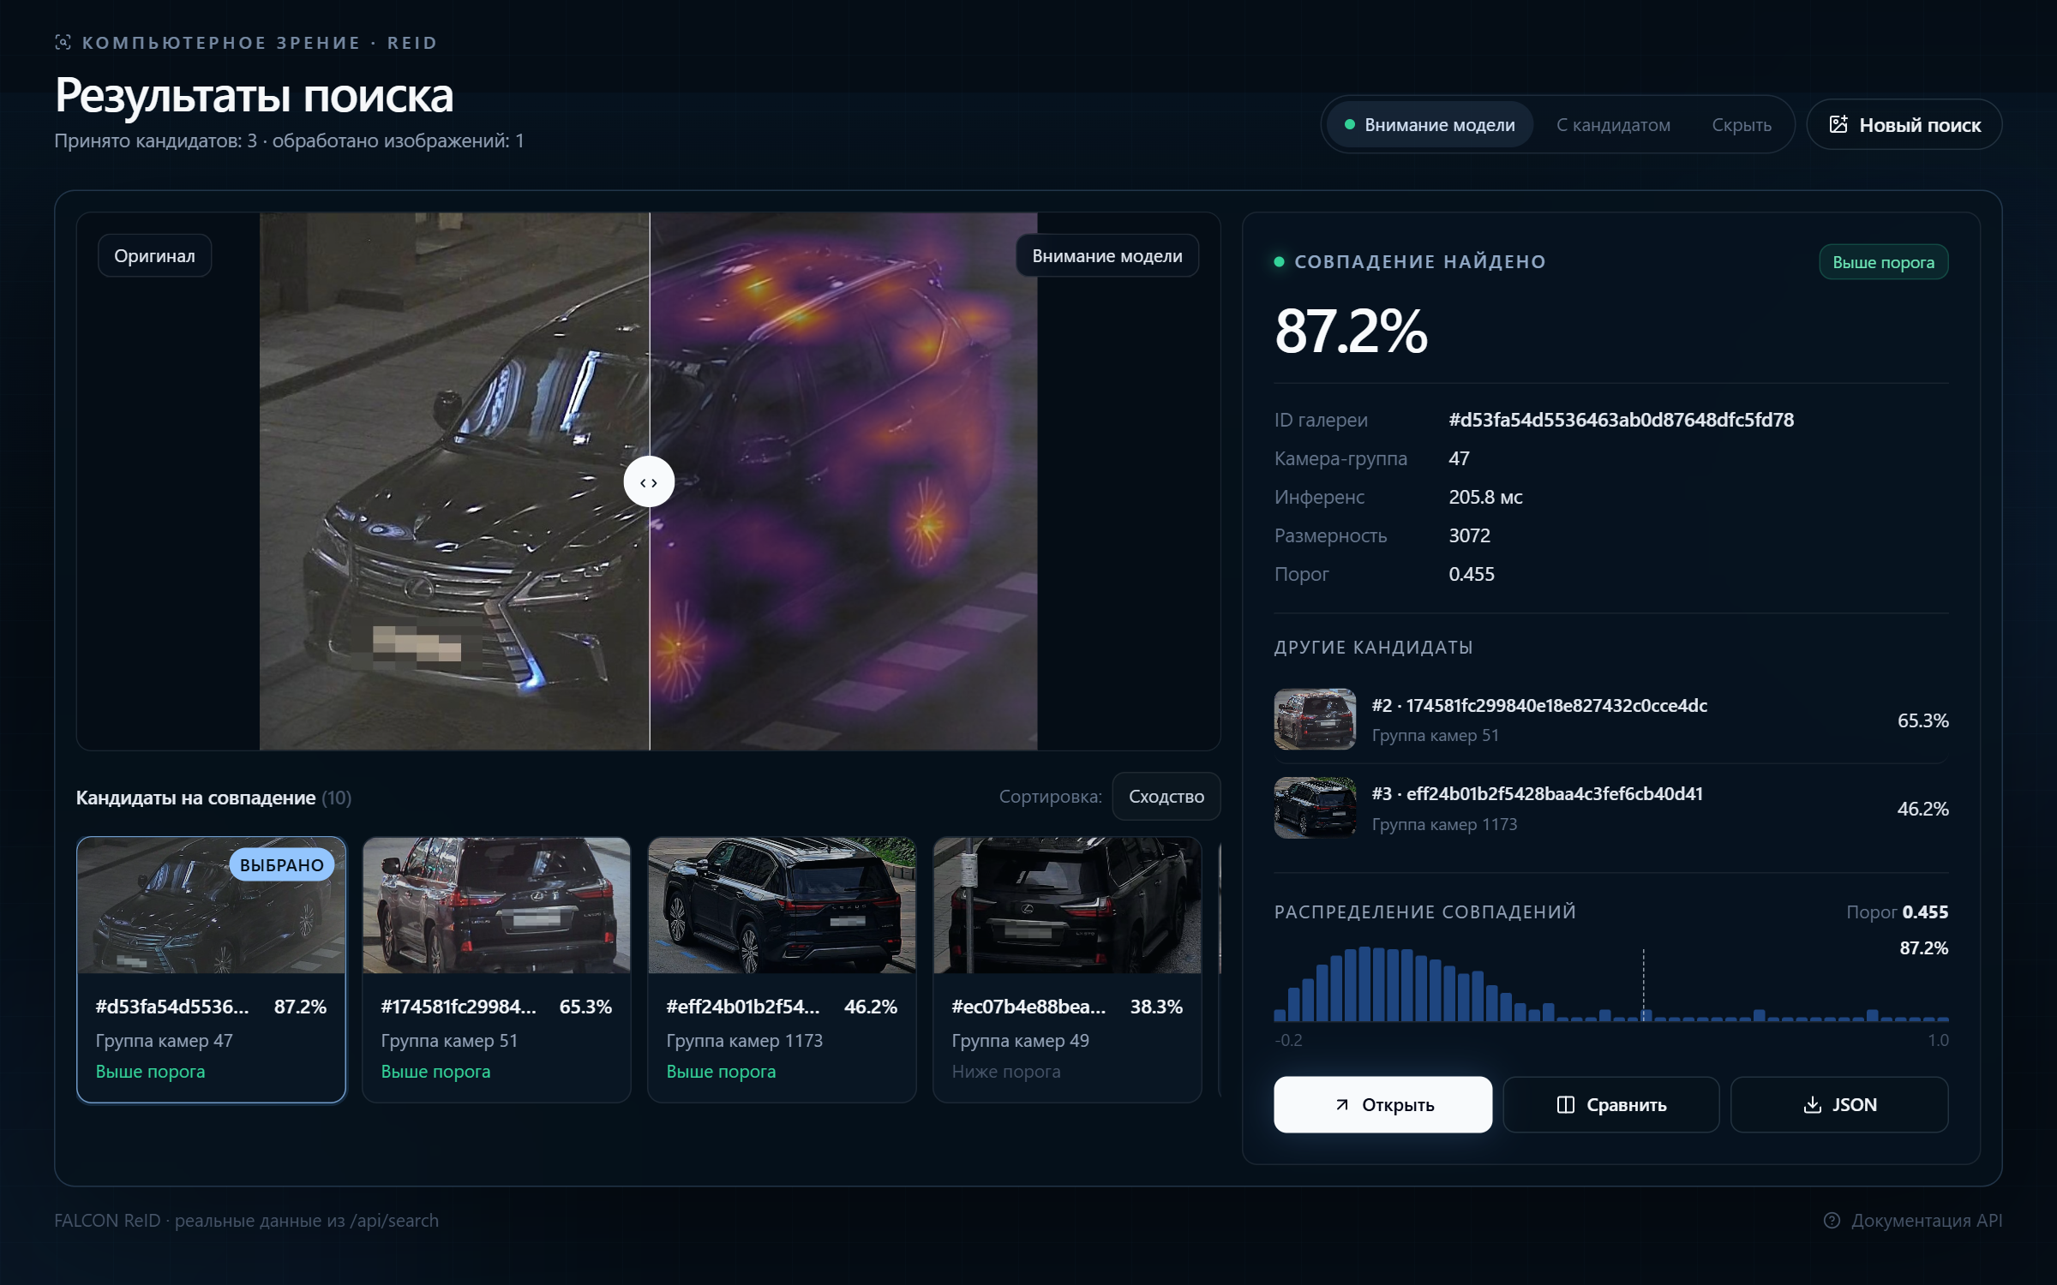
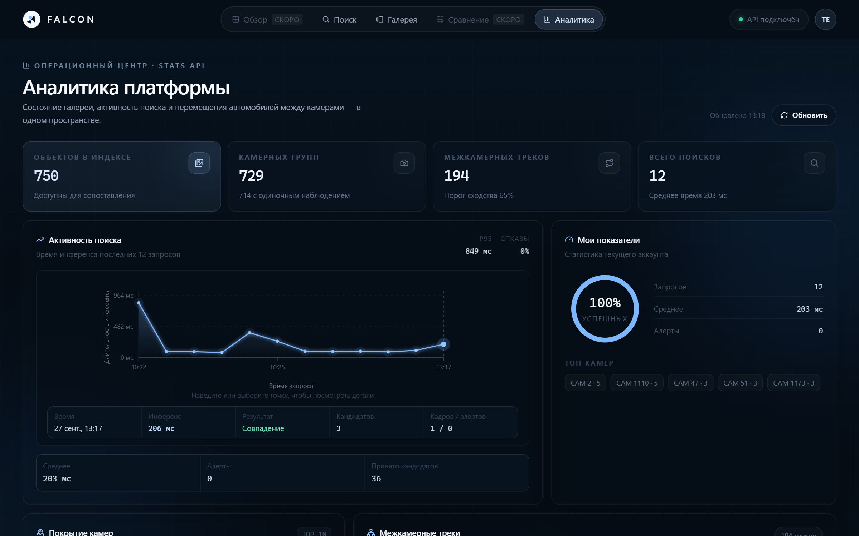


ДЕМО
Живой сервис: reid.up-point.tech
reid.up-point.tech/app
reid.up-point.tech/app
Демо онлайн
логин
test / test
видео (58 с)
Поиск: кандидаты, уверенность, карта внимания
Аналитика: камеры, межкамерные треки, история
Фото или кадр из видео, кадрирование в браузере
Порог отказа и top-N меняются на лету
Карта внимания: куда смотрела модель
Экспорт результата в JSON · Swagger на /docs

Slide 16





СООТВЕТСТВИЕ ТЗ И АРТЕФАКТЫ
Требования ТЗ закрыты и проверяются одной командой
Артефакты сдачи
Запуск одной командой
submission.csv · embeddings.npy · candidates.csv — самопроверка пройдена, в Docker воспроизводятся (cos ≥ 0.99999)
docker compose up → UI :8080 + API :8000 · docker compose run --rm inference → артефакты; офлайн
API и тонкий клиент
Ограничения ресурсов
OpenAPI/Swagger на /docs · React-клиент в браузере · JWT и API-ключи
веса 770 МиБ ≤ 2048 · без OOM (пик VRAM 1.9 ГБ) · точные версии пакетов
Чистота решения
Код, веса, артефакты, документация
github.com/Enoti4Ka44/FalconREID
признаки номера не используются: номера размыты, карта внимания на номер не смотрит

Slide 17





ДАЛЬНЕЙШЕЕ РАЗВИТИЕ
Что дальше: от пилота к городскому масштабу
СЕЙЧАС
ЭТАП 1
ЭТАП 2
ЭТАП 3
ЭТАП 4
Ближайшие шаги
Пилот
Масштаб
Качество
Продукт
Агрегация кадров трека · ViT-H+ как «точный профиль» (mAP@10 0.883) для мощных GPU · калибровка порога на живом потоке
интеграция с потоком камерного парка, dead-letter очереди, метрики качества на живых данных
pgvector/Milvus, шардирование по округам и времени, реплики API за балансировщиком
дообучение на потоке (semi-supervised), hard-negative mining на городских «близнецах»
трекинг + мультикамерные треки, поиск по нескольким снимкам, роли и аудит операторов
▶ Демо: reid.up-point.tech/app · Код: github.com/Enoti4Ka44/FalconREID · Вход: test / test

